Slide 1
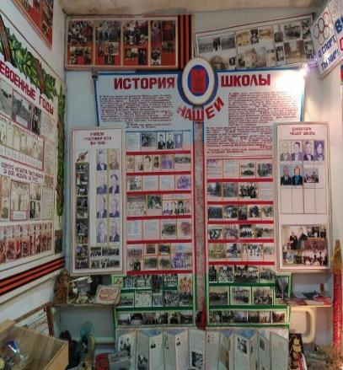
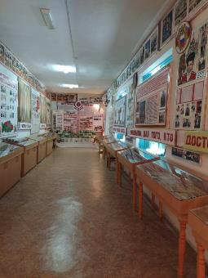
Краснодарский край, Кущевский район, поселок Первомайский
Музей «Истоки»
Муниципальное бюджетное общеобразовательное учреждение средняя общеобразовательная школа №7 имени Кошевого Ф.А.
Школьный историко-краеведческий музей «Истоки» создан в 2007 году. В нем собраны уникальные материалы истории культуры, событий и ценностей ушедших веков, он служит современникам, смотрит в завтра, ориентируется на требования развивающейся цивилизации.
В фондах музея документальные и информационные материалы, повествующие об истории поселка Первомайского и школы №7 Кущевского района. Опираясь на подлинные памятники материальной и духовной культуры, музей гарантирует научную достоверность экспозиции, отражает и пропагандирует непреходящие ценности истории и культуры.
Цель деятельности школьного музея : формирование интереса к отечественной культуре и уважительного отношения к нравственным ценностям прошлого.
Задача школьного музея: воспитание патриотического сознания школьников, гражданского самосознания,

Slide 2
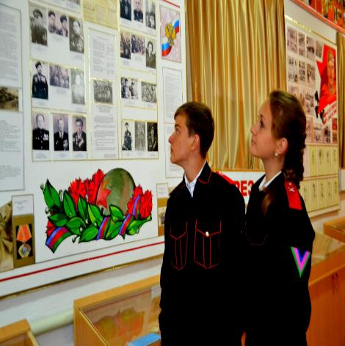
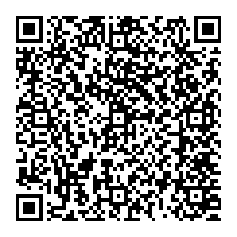
Стендовая выставка «Наши земляки-защитники Родины»
В данной выставке представлены документальные и фото-материалы о жителях поселка Первомайского, ушедших в годы Великой Отечественной войны защищать Родину.
Из материалов данной экспозиции Вы узнаете о героях , которые получили за боевые заслуги самые высокие награды, об учителях школы, сражавшихся на фронтах войны, о казаках –гвардейцах насмерть стоявших в боях за станицу Кущевскую в 1942 году.
В музее хранятся личные вещи бойцов, письма с фронта, наградные листы и похоронки на не вернувшихся из кровавых сражений Великой Отечественной войны.
Место для
QR-кода
электронной
выставки

Slide 3
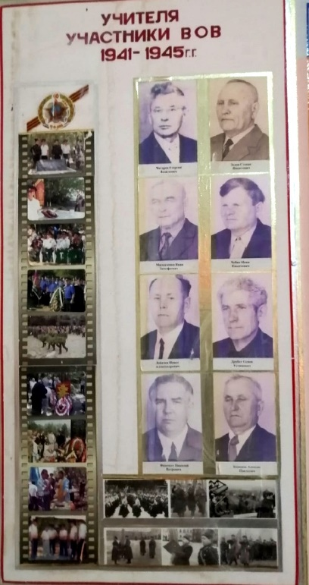
«Наши земляки-защитники Родины»
Среди солдат , сражавшихся за нашу Родину , были директор и учителя нашей школы.
Учителя ветераны
Великой Отечественной войны:
Чигорев Григорий Яковлевич -директор школы
Задоя Степан Никитич –воспитатель, учитель немецкого языка
Москаленко Иван Тимофеевич-учитель географии
Чебин Иван Никитич-учитель физкультуры
Фоменко Николай Петрович-учитель физики
Лобачев Павел Александрович-учитель математики
Кононов Александр Павлович- учитель
Дробот Семен Устинович-учитель труда

Slide 4
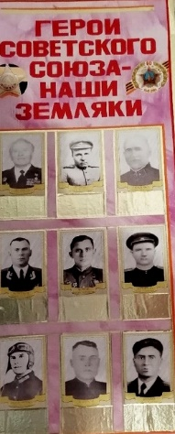
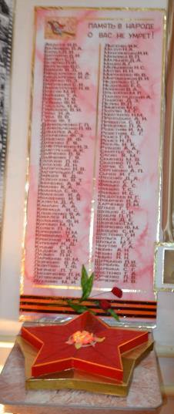
«Наши земляки-защитники Родины»
Вставить фотографию
выставки школьного музея
Далее мы знакомимся с Героями Советского Союза – нашими земляками, жителями Кущевского района это:
Пётр Петрович Абрамов
Федор Алексеевич Кошевой
Иван Васильевич Павлюченко
Иван Деомидович Адаменко
Филип Данилович Гореленко
Яков Иванович Штанев
Павел Гордеевич Полевой
Павел Семенович Литвинов
Александр Александрович Котов
118 жителей нашего поселка Первомайского отдали жизни ради мира и свободы

Slide 5
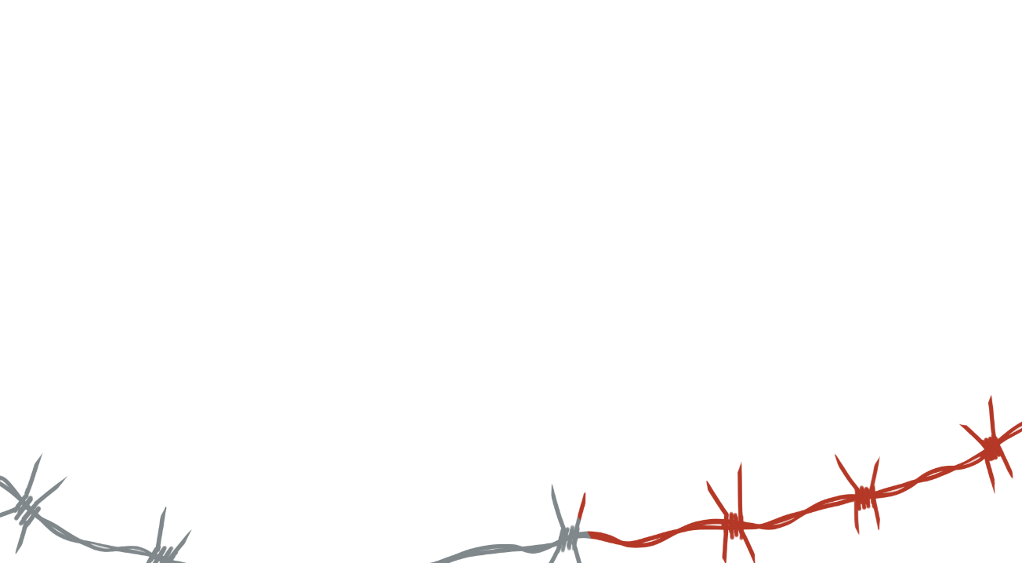
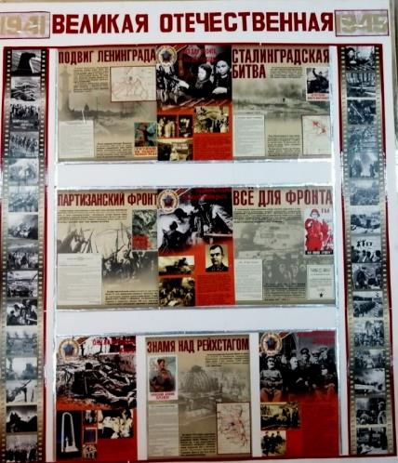
«Наши земляки-защитники Родины»
На стенде размещена информация об основных этапах Великой Отечественной войны: битвой на Курской дуге, блокадным Ленинградом, обороной Сталинграда и сражением за Москву. Наши земляки стали участниками этих сражений.
Удивительная вещь – человеческая память! Много лет прошло с тех пор как закончилась война. Но сколько бы ни минуло десятилетий, нельзя забыть о самой главной и невосполнимой утрате – миллионах человеческих жизней, сгоревших в пожаре Великой Отечественной войны, о тружениках тыла, вынесших на своих плечах непомерное бремя военного лихолетья, о превращенных в пепел городах и селах, о разрушенном народном хозяйстве, о гибели бесценных памятников материальной и духовной культуры народа!

Slide 6
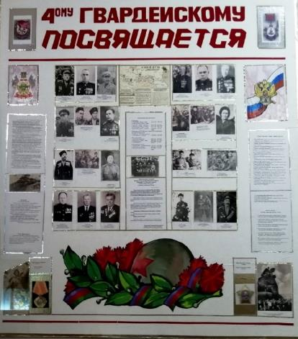
«Наши земляки-защитники Родины»
Два больших стенда посвящены сражению на нашей Кущевской земле и ее освободителям – казакам 4-го Гвардейского казачьего кавалерийского корпуса.
С июля 1941 года на Кубани начались создаваться отряды народного ополчения и истребительные батальоны.
В ноябре 1941 года сотни свели в полки, а из полков составили кубанские казачьи кавалерийские дивизии.
1 января 1942 по приказу Ставки ВГК в СКВО в Краснодарском крае был образован 17-й казачий кавалерийский корпус. Формирование происходило на казачьи средства из донских и кубанских казаков-добровольцев. За боевые заслуги 27 августа 1942 он был переименован в 4-й гвардейский. Десятки тысяч его воинов награждены орденами и медалями, 22-м присвоено звание Героя Советского Союза.

Slide 7
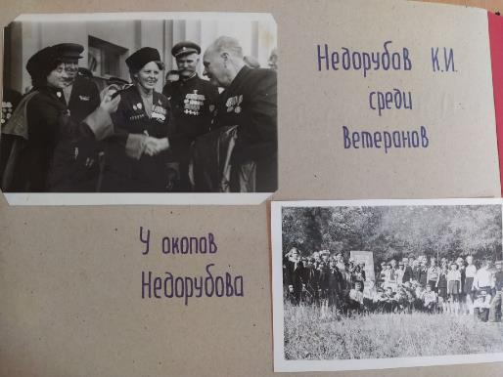
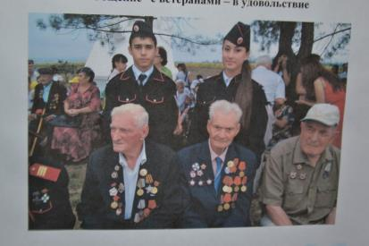
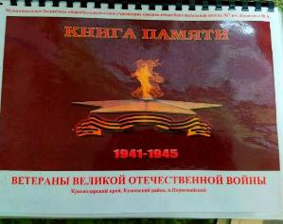
«Наши земляки-защитники Родины»
Особенный интерес вызывает рассказ о Герое Советского Союза Недорубове Константине Иосифовиче и его сыне Николае, жителях Березовского района Волгоградской области, о Грачеве М.Ф и Камневе П.Г, жителях Кущевского района, сражавшихся за освобождение нашего района от фашистов, Шраме Д.Ф.-подростке из поселка Первомайского, принимавшем участие в бою за родной совхоз, привлекают внимание школьников материалы о ветеранах ВОВ – жителях нашего поселка. Дополнительным материалом к выставке стала «Книга Памяти», в которой собраны воспоминания ветеранов.

Slide 8
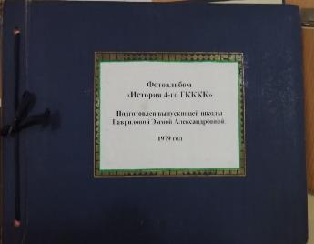
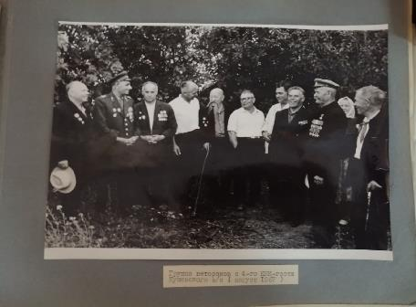
«Наши земляки-защитники Родины»
Команда музейного кружка «Поиск» изучила архивный материал и составила в дополнение к стендовой выставке фотоальбом «История 4го ГККК»
Здесь мы видим много фотографий тех, кто освобождал наш поселок от фашистов и потом, в 1967 году был в нашем поселке, в нашей школе.

Slide 9
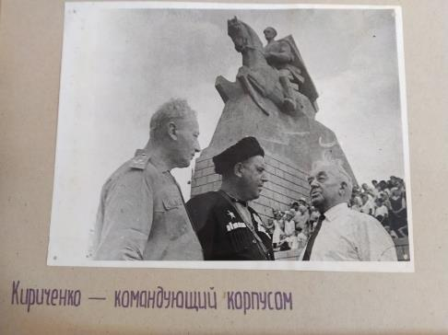
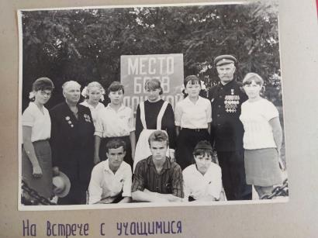
«Наши земляки-защитники Родины»
Особенный интерес у посетителей нашего музея вызывают фотографии, сделанные в 60-е годы парторгом совхоза «Кущевский» Гавриловым Александром Пантелеевичем. На этих снимках запечатлены :
Недорубов Константин Иосифович- полный Георгиевский кавалер, командир эскадрона, гвардии капитан, казак. командовал эскадроном в составе 41-го гвардейского кавалерийского полка. За бои в районе Кущёвской получил звание Героя Советского Союза.
Генерал-лейтенант Николай Яковлевич Кириченко. Во время Кущевской атаки в августе 1942 года он был командующий 17-м казачьим кавалерийским корпусом. В период освобождения Кущевского района командовал конно-механизированной группой, созданной для преследования противника.

Slide 10
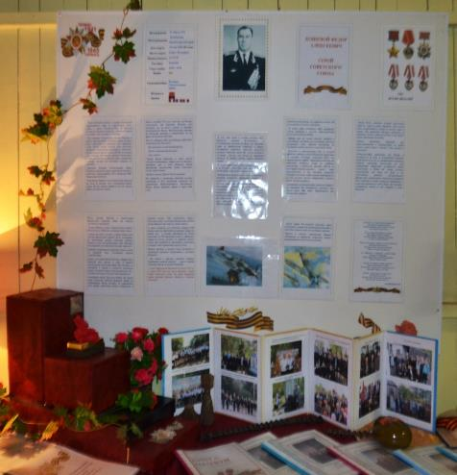
«Наши земляки-защитники Родины»
Наша школа носит имя Героя Советского Союза летчика Федора Алексеевича кошевого. Часть выставки посвящена этому герою.
Кошевой Ф.А. родился 21 марта 1921 года в станице Кущёвская ныне Кущёвского района Краснодарского края в семье крестьянина. Русский. Член ВКП(б)/КПСС с 1946 года. Окончил 7 классов. Работал столяром и слесарем на фабрике имени С. Халтурина в Ростове-на-Дону. В 1938 году окончил аэроклуб.
В октябре 1939 года поступил в Ейское военно-морское авиационное училище, в июне 1941 года отчислен из училища по состоянию здоровья и направлен мотористом в 40-й бомбардировочный авиационный полк (Военно-воздушные силы Черноморского флота), в составе которого воевал В августе 1943 года младший лейтенант Кошевой назначен лётчиком в 37-й авиационный полк Тихоокеанского флота. В феврале 1944 года после неоднократных рапортов направлен в действующую армию лётчиком 35-го штурмового авиационного полка 9-й штурмовой авиационной дивизии Военно-воздушных сил Балтийского флота. Указом Президиума Верховного Совета СССР от 6 марта 1945 года за образцовое выполнение заданий командования и проявленные при этом мужество и героизм, лейтенанту Кошевому Фёдору Алексеевичу присвоено звание Героя Советского Союза с вручением ордена Ленина и медали "Золотая Звезда

Slide 11
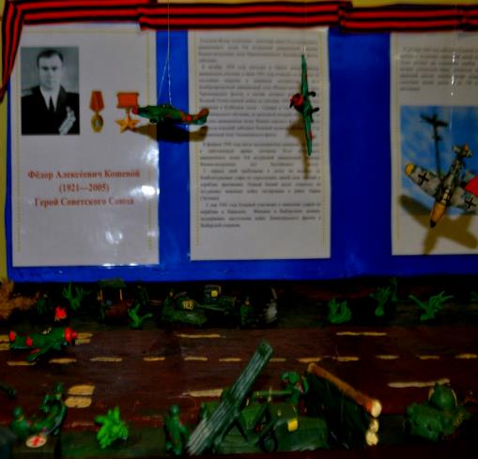
«Наши земляки-защитники Родины»
Рядом с основным стендом о летчике Кошевом Ф.А. расположен макет боя. Ребята из музейного кружка «Поиск» решили не только изучить героическое прошлое летчика, но и восстановить фрагмент воздушного боя, воссоздав его при помощи пластилиновых фигур. В результате- появился новый проект: в дальнейшем пластилиновые фигурки «ожили» в мультипликационном фильме, созданном участниками школьного кружка «Комп». Фильм посвятили 75-летию Победы.

Slide 12
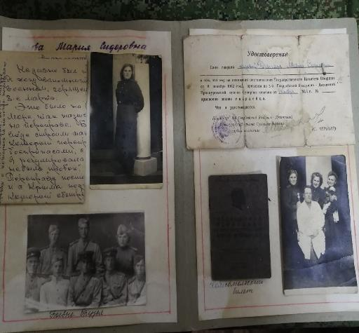
«Наши земляки-защитники Родины»
Ценными экспонатами выставки являются документы и письма с фронта. Фотографии ,сделанные во время войны бережно хранятся в школьном музее. По ним мы узнаем о судьбе валовой Марии Сидоровны, которая 18-летней девчонкой ушла на фронт. Служила регулировщицей на фронтовых дорогах. Была несколько раз ранена, но вновь возвращалась в свою часть. Несмотря на тяжелую военную молодость, всегда оставалась бесстрашной оптимисткой.
После войны работала в поселке Первомайском секретарь-машинисткой, была сельским корреспондентом районной газеты «Вперед» и активной участницей хорового коллектива совхозного Дома Культуры.

Slide 13
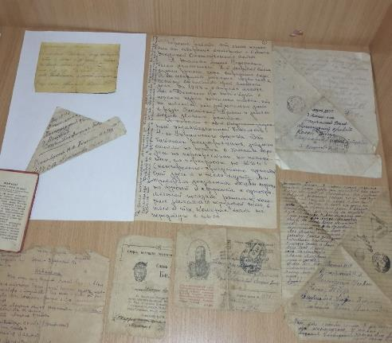
«Наши земляки-защитники Родины»
Летела с фронта похоронка На молодого пацана, А он еще лежал в воронке… Ах, как безжалостна война!
.......... Нет, он не плакал, улыбался, И вспоминал родимый дом, И пересилив боль поднялся, И, автомат подняв с трудом, Он в перекошенные лица Горячий выплеснул свинец, Приблизив этим на минуту Войны, безжалостной, конец. Летела с фронта похоронка, Уже стучался почтальон, Солдат, глаза закрыв в воронке, На миг опередил её.

Slide 14
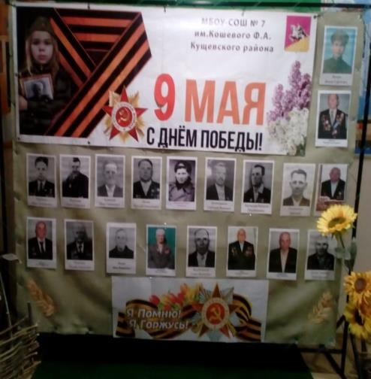
«Наши земляки-защитники Родины»
Ученики нашей школы чтут и помнят подвиг наших дедов и прадедов! Участвуют во многих патриотических акциях. Проходят митинги посвященные памяти павшим солдатам. Мы помним всех, кто не вернулся с той далекой и страшной войны. Низко склоняем головы перед памятью и мужеством ветеранов, которые не щадили своей жизни за освобождение нашей Родины от фашистов. И в этот День Великой Победы, участвуя в потрясающей «акции Бессмертный полк» с гордостью несем фотографии наших героев. Фотографии наших дедов и прадедов, воевавших в годы ВОВ ,являются частью экспозиции большой выставки «Наши земляки-защитники Родины»

Slide 15
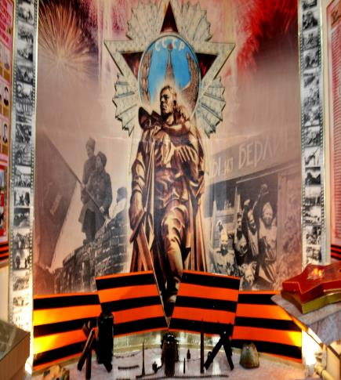
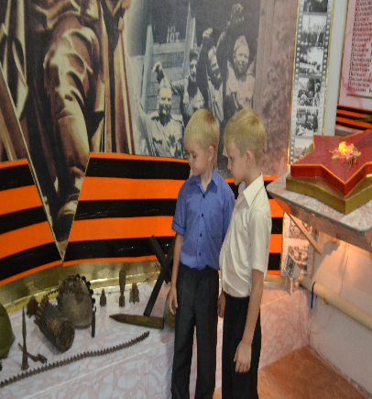
«Наши земляки-защитники Родины»
На Братских могилах не ставят крестов, И вдовы на них не рыдают, К ним кто-то приносит букеты цветов, И Вечный огонь зажигают.
Здесь раньше — вставала земля на дыбы, А нынче — гранитные плиты. Здесь нет ни одной персональной судьбы — Все судьбы в единую слиты.
В. Высоцкий)

